Slide 1
Лыжные гонки – один из старейших зимних видов спорта. А в скандинавских странах, включая и Норвегию, родину беговых лыж, он является национальным.

Slide 2
История возникновения лыжных гонок Само передвижение на лыжах возникло из-за необходимости путешествовать по заснеженной местности. Наиболее ранние археологические образцы лыж датируются 6000 годом до нашей эры. На протяжении веков на заснеженном Севере требовались лыжи для охоты на дичь и сбора дров в зимнее время. Учитывая большие расстояния между изолированными общинами и суровые снежные зимы, можно понять, почему катание на лыжах стало важным средством поддержания социальных контактов. Первые зарегистрированные организованные лыжные гонки датируются 18-м веком. Самая первая массовая лыжная гонка прошла в 1843 году (Тромсё, Норвегия). С 1924 года лыжные гонки включены в программу Зимних Олимпийских игр для мужчин и с 1952 года для женщин. В том же 1924 году была создана Международная федерация лыжного спорта.

Slide 3
Техника лыжных гонок Грамотная техника передвижения на лыжах представляет систему движений, при помощи которой спортсмен может добиться максимальной эффективности своих действий. Она, также, помогает полностью реализовать возможности для достижения желаемого результата. Основными показателями качества техники являются эффективность, естественность и экономичность. Если говорить о действиях, которые выполняет лыжник, то стоит отметить три основных: * отталкивание палками; * отталкивание лыжами; * скольжение. Существует два основных стиля передвижения на лыжах – коньковый (свободный) и классический.

Slide 4
Коньковый (свободный) стиль Данный стиль передвижения подразумевает, что лыжник может самостоятельно выбирать способ, при помощи которого будет перемещаться по дистанции. Стоит отметить, что классический ход существенно уступает свободному в скорости. С 1981 коньковые способы передвижения активно используются лыжниками. В то время, Паули Сиитонен, лыжник из Финляндии, который уже перешагнул 40-летний рубеж, впервые применил его на соревнованиях, в гонке на 55 километров и победил. Среди свободных ходов, в наши дни, наиболее распространены: * двушажный одновременный (применяется на подъемах средней и малой крутизны, а также равнинных участках); * одношадный одновременный (на пологих участках, некрутых подъемах, равнинах, а также при стартовом подъеме).

Slide 5
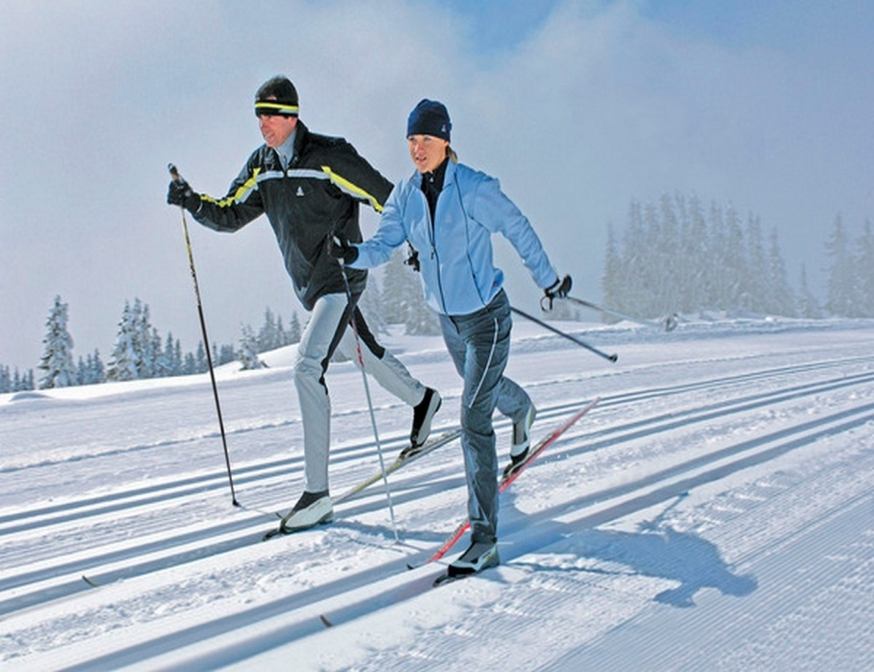
Классический стиль К данному стилю относят виды передвижения, в процессе которых лыжник проходит практически всю предназначенную дистанцию по заранее подготовленной лыжне, которая состоит из двух колей, расположенных параллельно друг другу. «Классические» лыжные ходы подразделяются на одновременные и попеременные, по способу отталкивания палками. В по числу шагов, совершаемых в одном цикле, они подразделяются на попеременно двушажный, одновременно одношажный, а также бесшажный. Самым распространенным из них, однако, считается двушажный попеременный ход, который, чаще всего, используется на отлогих склонах и подъемных участках, а также на подъемах средней крутизны (но только при очень хорошем скольжении). А вот одношажный одновременный ход используют лишь на отлогих подъемах (при свободном скольжении), на ровных участках или же на уклонах, при сравнительно неплохом скольжении.

Slide 6
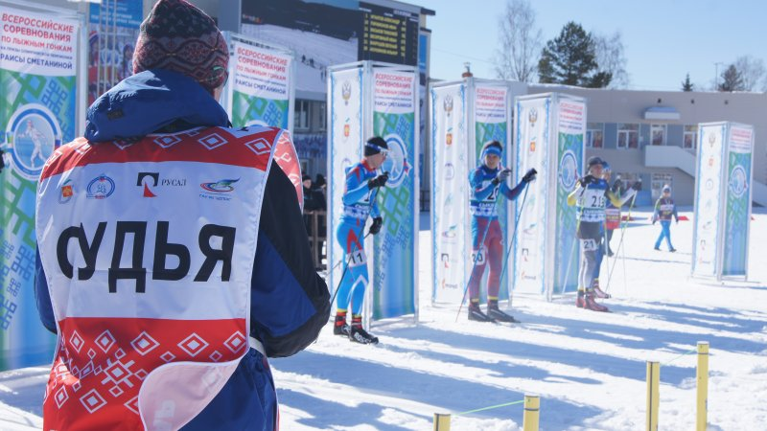
Правила лыжных гонок. Правила соревнований утверждены Международной федерацией лыжного спорта («Правила международных соревнований»). В соревнованиях используются следующие виды стартов: раздельные, общие, групповые и старты для гонки преследования. В раздельных стартах обычно используются интервалы в 30 секунд. Во время гонки спортсмены не имеют права пользоваться иными средствами передвижения, кроме лыж и лыжных палок. Лыжники должны идти только по трассе и пройти все контрольные пункты. В пути спортсмены могут поменять одну лыжу или палки. За сменой лыж следит судейская коллегия, перед стартом все лыжи обязательно маркируются. Время на финише регистрируется вручную или электрически и дается в полных секундах.

Slide 7
Трасса для лыжных гонок. Трассы для лыжных гонок должны располагаться так, чтобы они наилучшим образом давали возможность оценить техническую, тактическую и физическую подготовку спортсменов. Уровень сложности должен соответствовать уровню соревнования. Основные составляющие трассы для лыжных гонок: Одну треть трассы должны составлять подъемы с углом от 9 % до 18 % с разницей высот более 10 метров, а также несколько коротких подъемов с крутизной свыше 18 %. Одну треть составляет холмистая пересеченная местность, состоящая из коротких подъемов и спусков (с разницей высот от 1 до 9 метров). Одну треть составляют разнообразные спуски, требующие различных техник спуска. Трассы используются только в направлении, установленном для проведения соревнования. Лучше если трасса состоит из несколько кругов, для того чтобы зрители могли получить удовольствие, наблюдая за соревнующимися спортсменами. На официальных соревнованиях длина дистанции колеблется от 800 м до 50 км.

Slide 8
Экипировка для лыжных гонок. Лыжи – основной элемент экипировки лыжника. Лыжи бывают классические, коньковые и комбинированные. Раньше при выборе лыж был важен рост лыжника, то теперь длина лыж в первую очередь зависит от веса. У каждого производителя есть таблицы, где расписано, какая длина лыж соответствует какому весу. Ботинки – специальная обувь, предназначенная для использования вместе с лыжами. Крепления бывают двух систем – SNS и NNN и лыжные ботинки подходят только к одной из них. Лыжные палки – инвентарь, который используется лыжниками для поддержки равновесия и ускорения движения при передвижении на лыжах.

Slide 9
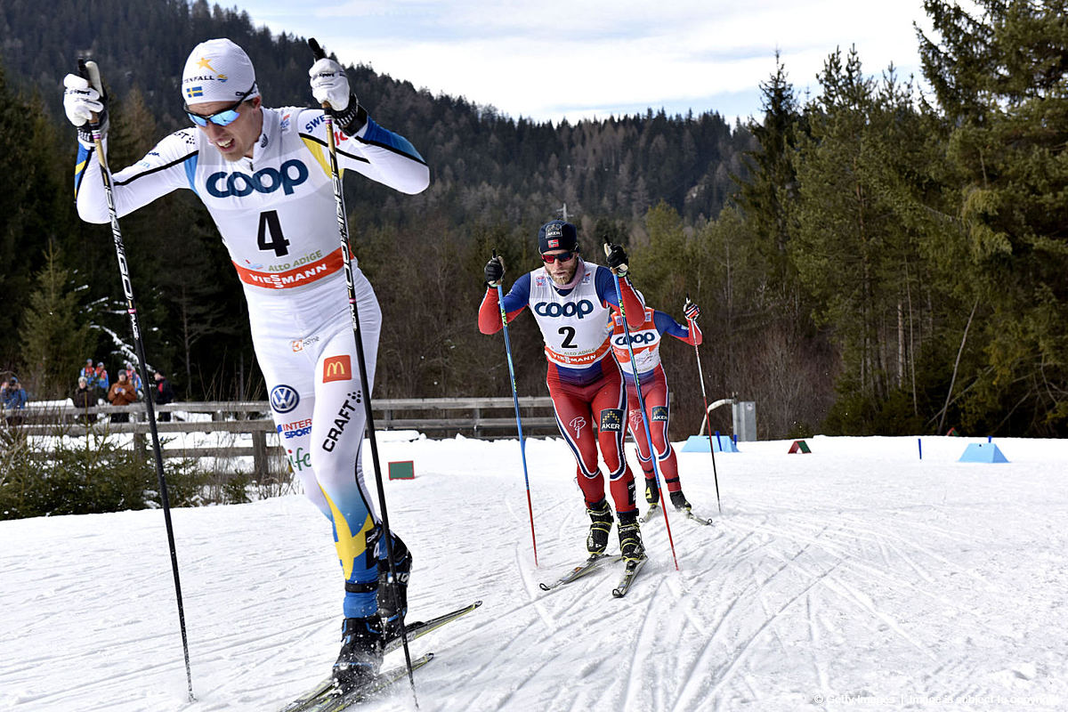
Основные виды лыжных гонок: - Соревнования с раздельным стартом – лыжные соревнования, при которых спортсмены стартуют друг за другом с определенным интервалом. Обычно интервал между стартами равен 30 секундам. - Соревнования с масс-стартом — лыжные соревнования, при которых все спортсмены стартуют одновременно. - Гонка преследования или персьют (англ. pursuit — преследование) — соревнования из нескольких этапов. Один из этапов лыжники бегут классическим стилем, а другой — коньковым стилем. Положение лыжников на всех этапах определяется по результатам предыдущих этапов. - Эстафета – лыжные соревнования, в которых соревнуются команды из четырех участников. Лыжная эстафета состоит из 4 этапов. Эстафеты могут проходить одним стилем (все участники бегут свои этапы классическим или свободным стилем) или двумя стилями (1 и 2 этапы участники бегут классическим стилем, а 3 и 4 этапы — свободным стилем). Передача эстафеты осуществляется касанием ладони любой части тела стартующего спортсмена своей команды, в то время как оба спортсмена находятся в зоне передачи эстафеты. - Спринт (индивидуальный и командный).

Slide 10
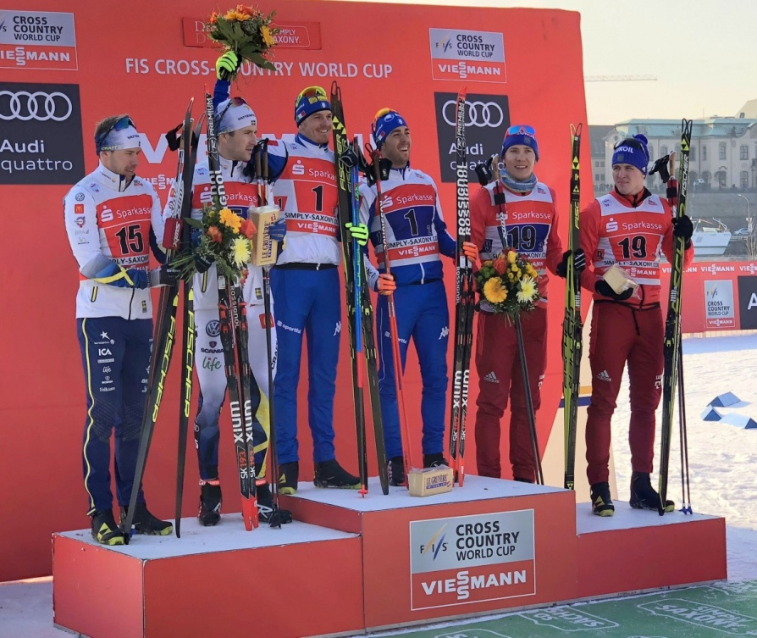
Соревнования по лыжным гонкам: - Олимпийские игры – самые престижные соревнования по лыжным гонкам, проходят раз в 4 года. - Чемпионат мира по лыжным гонкам – второе по престижности соревнование по лыжным гонкам, проводится каждый нечетный год. - Кубок мира по лыжным гонкам — ежегодное соревнование по лыжным гонкам, которое проводится Международной федерацией лыжного спорта с октября по март.

